Slide 1
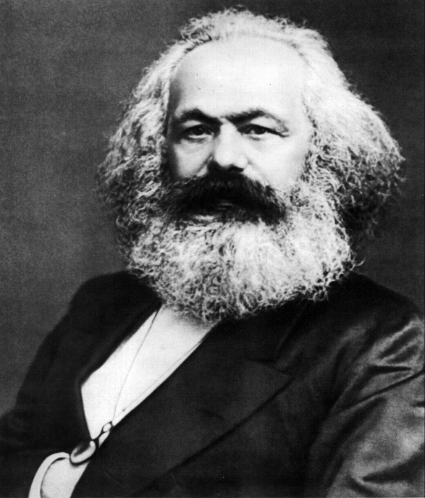
Konfliktna teorija u sociologiji
Karl Marx
1.DIO
Fakultet hrvatskih studija
Odsjek za sociologiju
Sustavna sociologija 1
prof. dr. sc. Renato Matić
doc. dr. sc. Ivan Perkov

Slide 2
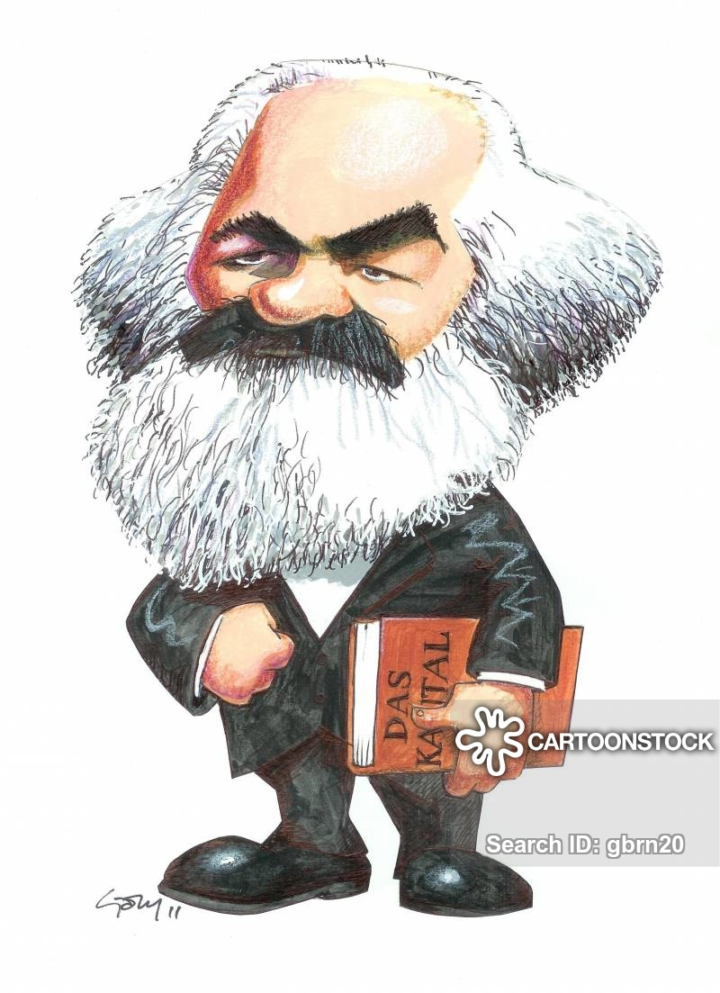
Karl Marx
Trier 1818.- London 1883.
novinar, filozof, sociolog, politolog, ekonomski teoretičar, teoretičar revolucije …
jedan od najutjecajnijih mislioca u povijesti
turbulentna karijera (različiti poslovi u različitim gradovima)
suradnja s F. Engelsom
dijalektički materijalizam

Slide 3
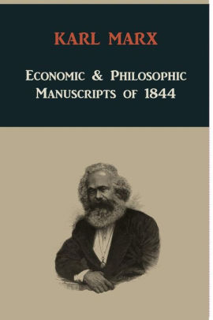

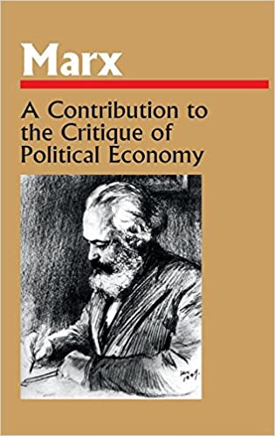
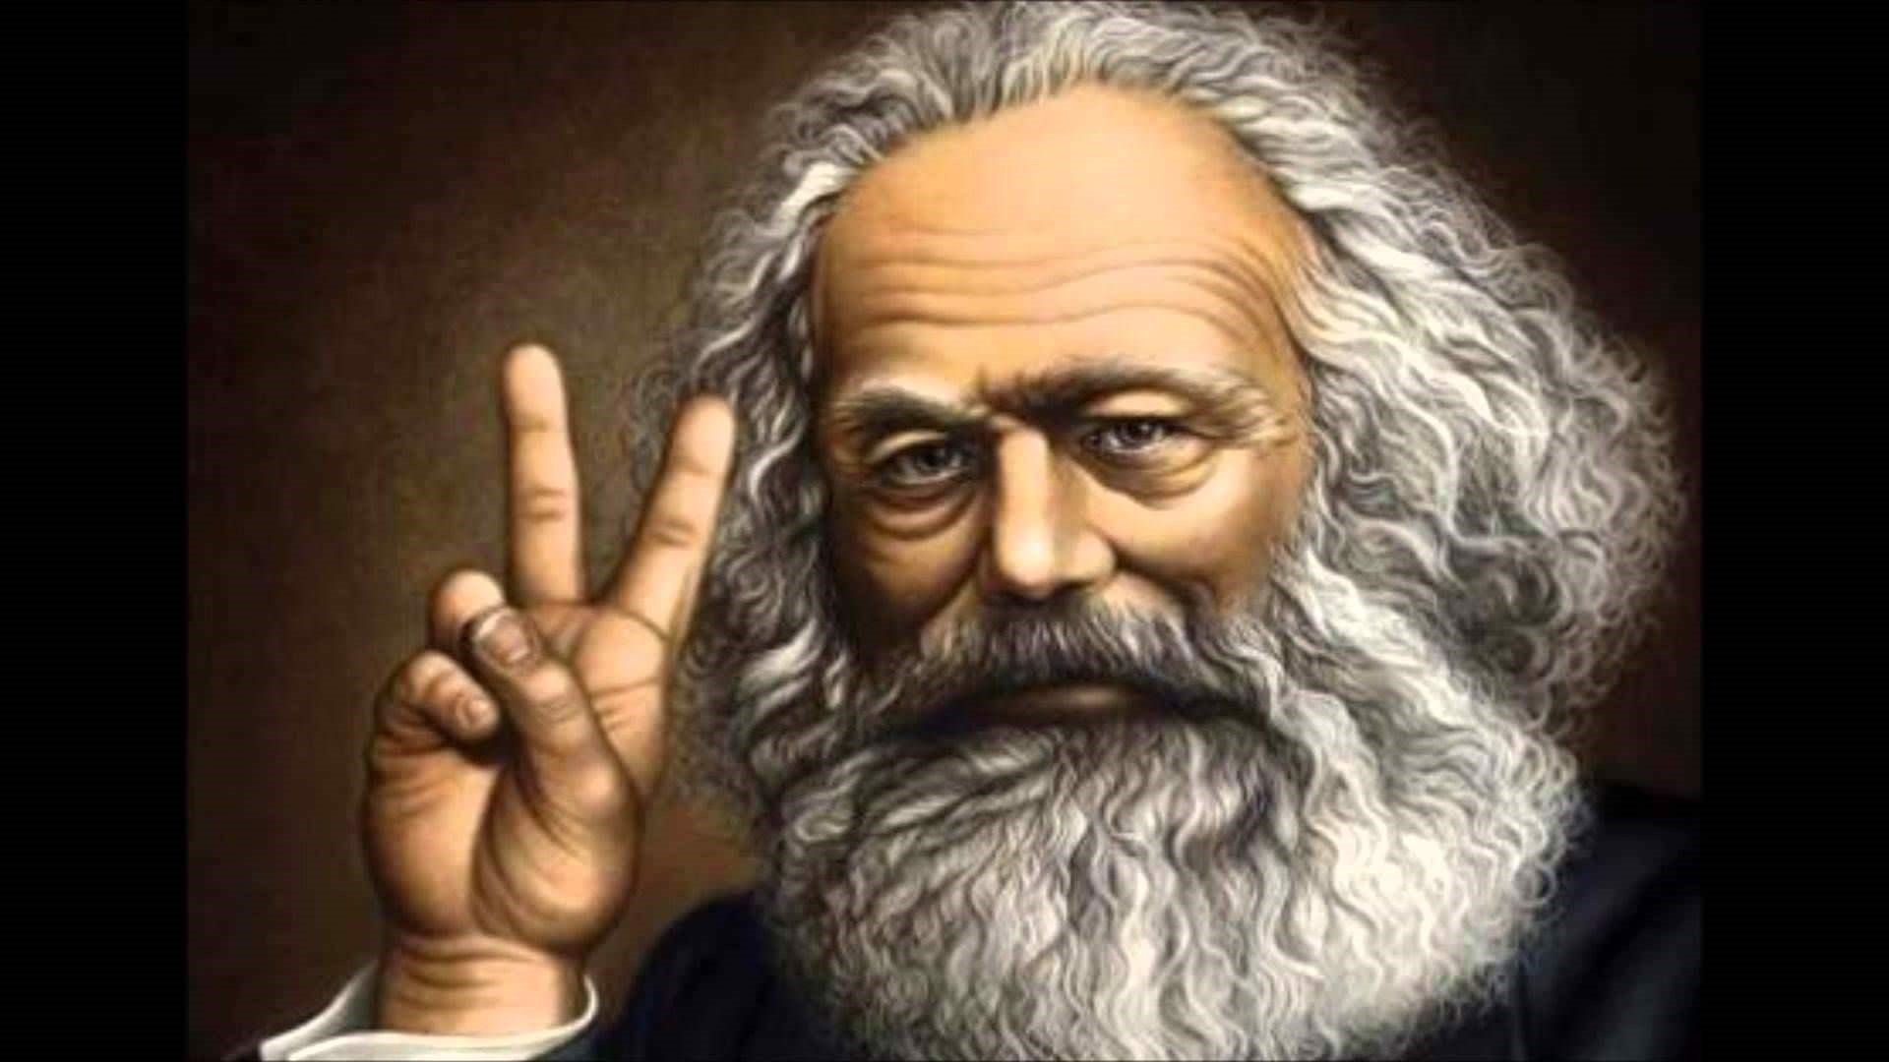
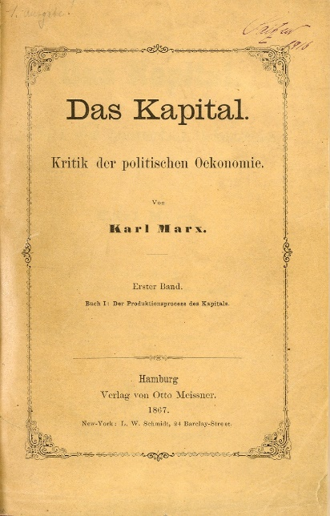
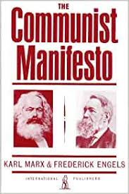
Rani radovi (1843.)
Kritika Hegelove filozofije prava (1843.)
Ekonomsko-filozofski rukopisi (1844.)
Manifest Komunističke partije (1848.)
Prilog kritici političke ekonomije (1859.)
Kapital (1867.)

Slide 4
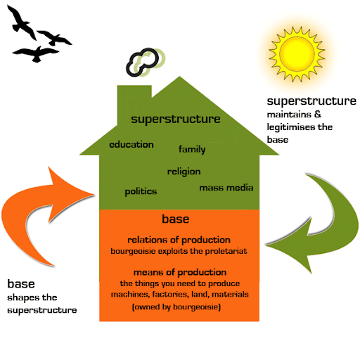
Osnovne teze
Iz Predgovora za Prilog kritici političke ekonomije:
“Način proizvodnje materijalnih sredstava određuje društvene odnose i sve oblike duhovne djelatnosti ljudi”
EKONOMSKI DETERMINIZAM društveno ekonomska osnovica i nadgradnja

Slide 5
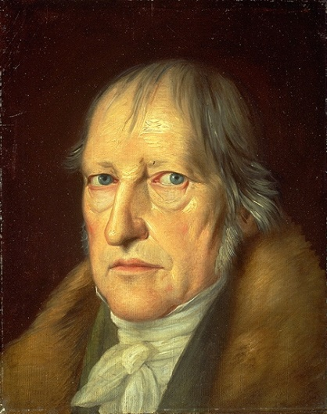
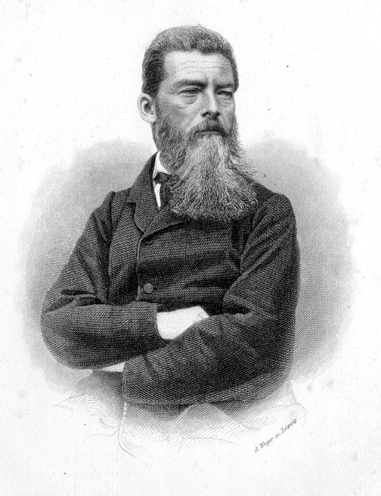
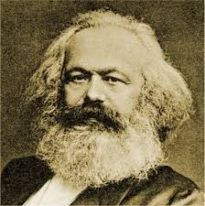
Hegelova dijalektika i idealizam
Feuerbachov materijalizam
Marxova dijalektika

Slide 6
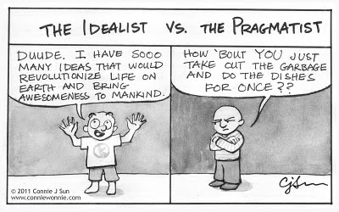
Idealizam / Materijalizam
filozofija IDEALIZMA: naglašava značenje duhovnih, a ne materijalnih procesa i mišljenja
filozofija MATERIJALIZMA: ljudi su sami sebi najviše predmet, cilj sam za sebe; stvarni ljudi, a ne apstraktne ideje

Slide 7
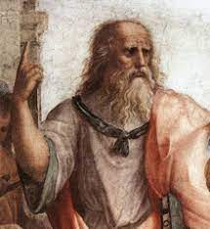
Idealizam
polazište u tumačenju svijeta i života uzima neko nadosjetilno načelo, ideju, svijest, misao ili Boga
filozofija idealizma → negira neovisnu opstojnost materijalne stvarnosti ili ju smatra tek umnim proizvodom

Slide 8
Idealizam
s obzirom na ontološku problematiku – OBJEKTIVNI I SUBJEKTIVNI
OBJEKTIVNI idealizam → misaona, duhovna stvarnost postoji neovisno o subjektu →duhovna stvarnost primarna → izvor i bit svijeta (Platonove ideje, Aristotelova forma, Hegelov duh
SUBJEKTIVNI idealizam → negira postojanje objektivne stvarnosti izvan svijesti

Slide 9

Materijalizam
filozofski pristup: materija temelj sveukupne zbiljnosti, dok su mišljenje i svijest njezini proizvodi/pojavni oblici
u središte ljudskih pobuda stavlja interes za materijalna dobra
bliskost sa znanošću i izravnim ljudskim iskustvom → utjecajniji od idealizma

Slide 10
RACIONALISTIČKI MATERIJALIZAM: sveukupna zbiljnost razumljiva prema mjeri i broju → ideal matematičke spoznaje – uzor znanosti
MEHANIČKI: primarnost materije - sve znanstvene zakonitosti svodi na mehaničke zakone
BIOLOŠKI (psihološki, mitski) - zamjena metafizičkog pojma života fizikalno-kemijskim zakonitostima
VULGARNI: poistovjećuje prirodne, društvene i psihičke procese, zbilju uopće promatra kao neovisnu o čovjekovoj svjesnoj i praktičnoj djelatnosti
ETIČKI: treba težiti stvarnim užitcima i dobrima → odbacuje postojanje nekih vječno valjanih, autonomnih vrijednosti

Slide 11
Dijalektički materijalizam
sinteza i prevladavanje Hegelova panlogizma / dijalektičkog idealizma i Feuerbachova materijalizma i antropologizma
sva očitovanja zbiljnosti svode se na jedinstvenu osnovu u materiji, koja se kreće po imanentnim dijalektičkim zakonima

Slide 12
Dijalektički materijalizam
zakoni zbiljnosti ne odvajaju se od zakona čovjekove povijesno-praktične djelatnosti – dijalektički i historijski materijalizam jedno i ne mogu se odvojiti ni po nekim specifičnim metodama ni po sadržaju
materijalističko shvaćanje povijesti – HISTORIJSKI MATERIJALIZAM → dijalektički odnos čovjeka i ukupne fizičke zbilje

Slide 13
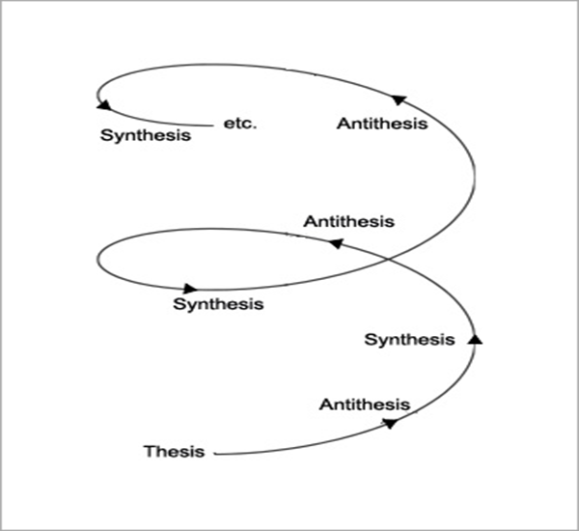
Dijalektika kao način razmišljanja
nasuprot linearnom odnosu uzrok→ posljedica
recipročnost i uzajamnost odnosa, dinamika, konflikt, kontradikcija ...

Slide 14
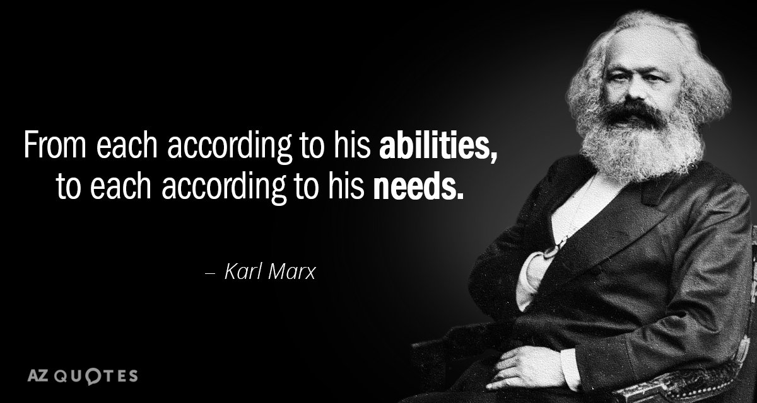
Marxova antropologija
čovjekova mogućnost da se potvrdi kao osobito generičko biće
u sebi realizira ono što mu realno pružaju mogućnosti njegova ljudskog roda

Slide 15
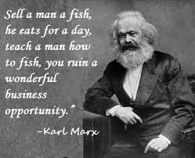
Što čovjeka čini čovjekom i što ga povezuje u zajednicu s drugim ljudima ?
„Praktična proizvodnja predmetnog svijeta, prerada anorganske prirode, potvrđivanje je čovjeka kao svjesnog generičkog bića, ...
“Stoga se čovjek stvarno potvrđuje kao rodno biće upravo u obradi predmetnog svijeta”

Slide 16
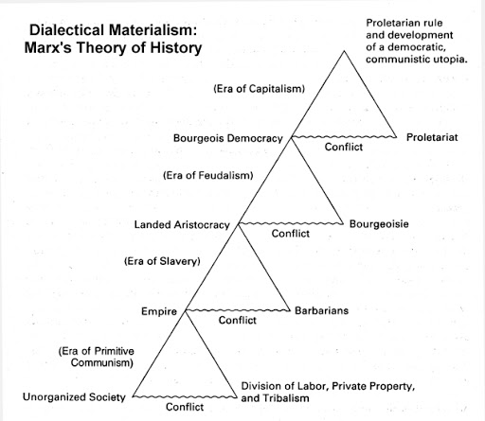
Povijest
čovjek sam sebe proizvodi - stvara svoju vlastitu povijest
izvan ljudskih djelatnosti nema povijesti i tek s pojavom čovjeka stupamo u povijest
proizvodnja čovjeka pomoću ljudskog rada

Slide 17
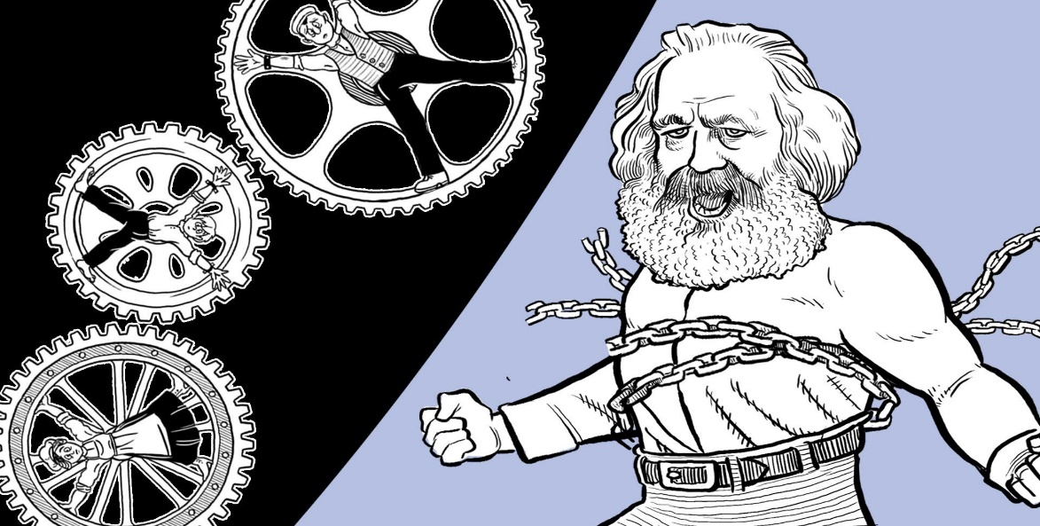
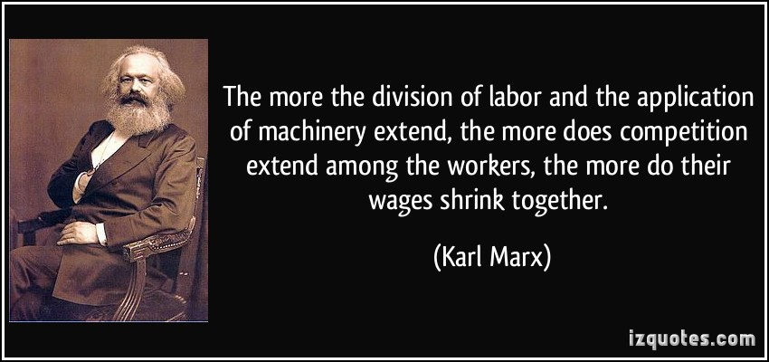
Rad
RAD kao društvena djelatnost
čovjek društveno biće - svrsishodno postavlja ciljeve i usmjerava svoju djelatnost prema njima
praksu usmjeravaju prošlost i budućnost kao cilj i motiv svrsishodne djelatnosti

Slide 18
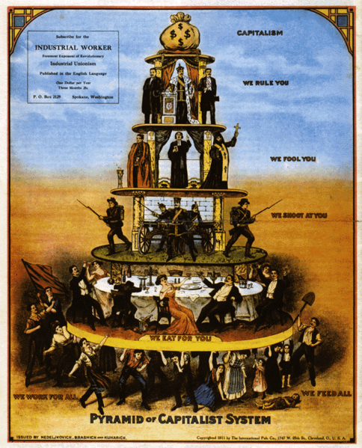
Društvena povijest
stvarna sfera u kojoj čovjek praktično razvija svoje generičko biće
proces u kojemu se ostvaruje ljudsko postojanje kao suštinsko jedinstvo čovjeka s prirodom
priroda nije neposredno dana ljudskom biću
čovjek prirodu prisvaja posredno, praksom - u kojoj se čovjekovo postojanje ostvaruje kao jedinstvo s prirodom

Slide 19
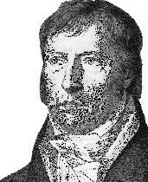
Otuđenje
Feuerbach: religiozno otuđenje čovjeka
  otuđenje ljudske biti od čovjeka - pretvaranje otuđene ljudske biti u nešto transcendentno
Hegel: suprotnost između svijesti i samosvijesti (čovjek)

Slide 20
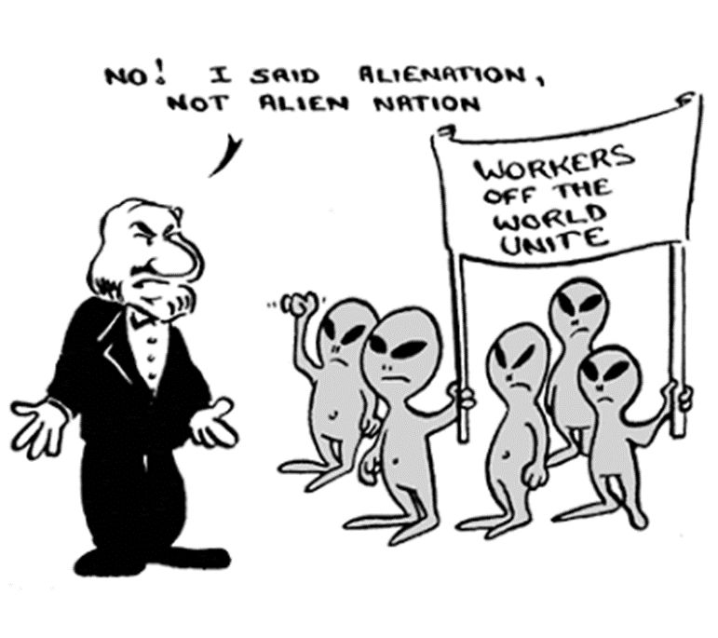
Marx
  fenomen koji se javlja u procesu samoproizvodnje, samoostvarenja čovjeka
  gubitak pripadajućih generičkih moći ili svojstava
Rad u klasnom društvu - nužda i prinuda
  potencijalno se potvrđuje, a realno se otuđuje

Slide 21
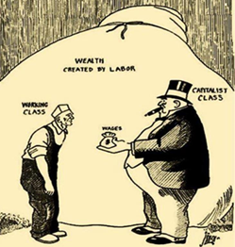
Četiri oblika otuđenja
otuđenje od proizvoda rada
otuđenje od procesa proizvodnje
otuđenje čovjeka od svoje generičke biti (otuđenje od samog sebe)
otuđenje čovjeka od čovjeka
https://www.youtube.com/watch?v=PZ4VzhIuKCQ

Slide 22
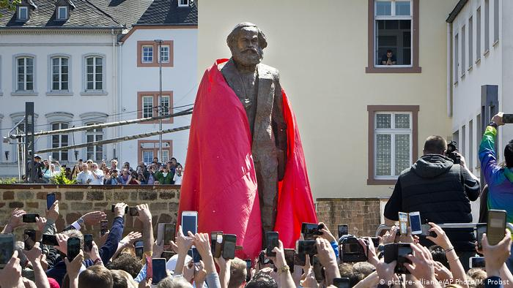
Otkrivanje spomenika Karlu Marxu u povodu 200. obljetnice njegova rođenja 2018. godine u rodnom Trieru izazvalo je brojne polemike u svjetskoj javnosti što govori o utjecaju njegovih teorija i nasljeđa na suvremeno društvo

Slide 23
Umjesto tjedne zadaće: o Karlu Marxu i njegovu utjecaju na suvremeno kinesko i svjetsko društvo. Napisati kratak osvrt. https://www.youtube.com/watch?v=9FaOKNpAiIM

